Slide 1

INCUMPLIMIENTO INCONSCIENTE EN PACIENTES CON TRATAMIENTO INHALADO
JA. Marquez Alba, J. Hernandez Borge, E. Sanchez Calle, L. Galan Ledesma, R. Morante Espada, M.B. Pires Manso,A. Mendez Villaverde, D. Akrouh Ettaghadouini, VM. Martín Hernandez,MT. Gomez Vizcaino.
Servicio de Neumología. H. Universitario de Badajoz
Introducción y Objetivos
El incumplimiento inconsciente (II) es muy frecuente en pacientes con tratamiento inhalado (TI) y está relacionado con el empleo inadecuado del inhalador por un adiestramiento deficiente. Nuestro objetivo ha sido conocer que factores pueden relacionarse con este tipo de incumplimiento.
Metodología
Empleando una cohorte prospectiva de paciente ambulatorios con TI (EPOC y asma) se evalúo la adherencia al TI mediante el Test de adherencia a inhaladores (TAI), examinando específicamente la presencia de II. Se recogieron múltiples variables epidemiológicas, comorbilidad, tipo de tratamiento y dispositivos empleados, pruebas funcionales y exacerbaciones previas a la inclusión. Se realizó un análisis comparativo en función de la presencia de II (chi-cuadrado, t-Student).

Slide 2
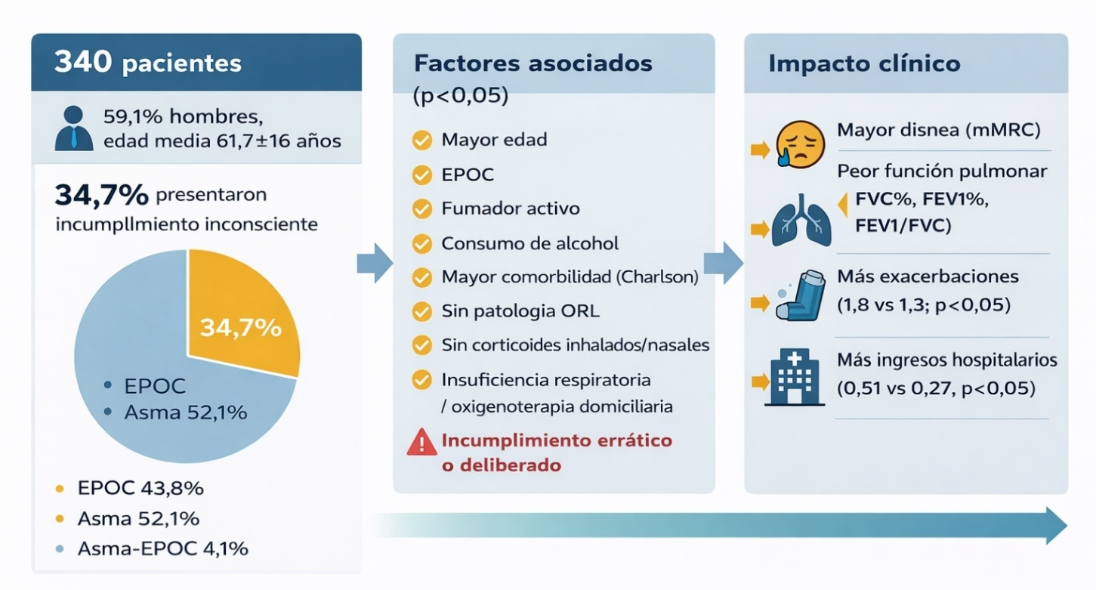
Resultados
Sin asociación con:
Género
Ámbito poblacional
Tipo de dispositivo
Uso de cámara de inhalación
EPOC
ASMA
Conclusiones
Encontramos II en el 34.7% de los pacientes estudiados. Este problema fue más frecuente en pacientes EPOC, de mayor edad y complejidad (Charlson), con peor situación clínica y funcional y mayor número de exacerbaciones ambulatorias y hospitalarias.

